Slide 1
МОДЕЛЬ ТЬЮТОРНОГО ЦЕНТРА РАЗВИТИЯ ПОТЕНЦИАЛА И ДЕТСКОЙ ОДАРЁННОСТИ –
НАУЧНО-ПРАКТИЧЕСКИЙ ЦЕНТР «ДАРОВАНИЕ»
Руководитель проекта: к. п. н.
ТОБОЛКИНА ИРИНА НИКОЛАЕВНА

Slide 2
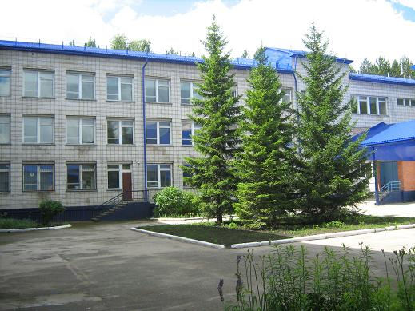
МУНИЦИПАЛЬНОЕ БЮДЖЕТНОЕ
ОБЩЕОБРАЗОВАТЕЛЬНОЕ УЧРЕЖДЕНИЕ
АКАДЕМИЧЕСКИЙ ЛИЦЕЙ Г. ТОМСКА
Федеральная инновационная
площадка (2013-2016)
Площадка РВЦИ при РЦРО
(до 2015)
ММЦ «Центральный»
(2013-2016)
МЭП по СПШ (2008-2014)
ЭП ИРОС РАО
(2001 – по настоящее время)
ИП по развитию одарённости
в дошкольном возрасте
(2004 – по настоящее время)
Юридический адрес: 634055, г. Томск, ул. Вавилова, 8
Директор: Тоболкина Ирина Николаевна

Slide 3
ММЦ «ЦЕНТРАЛЬНЫЙ»
ЦЕЛИ:
ЗАДАЧИ:
Организация
системы выявления,
сопровождения
одарённых детей
в группе
муниципального образования
«Центральный»
Создать условия для осуществления деятельности ОУ по выявлению, сопровождению и поддержке одарённых детей.
Обеспечить взаимодействие ОУ и др. субъектов по выявлению, сопровождению и поддержке одарённых детей
Обеспечить условия для участия одарённых детей в мероприятиях различного уровня
Обеспечить адресную поддержку, тьюторское и психолого-педагогическое сопровождение одарённых детей
Создать оперативную систему сбора информации о выполнении показателей результата реализации национальной образовательной инициативы
100% педагогических работников занимаются сопровождением ММЦ

Slide 4
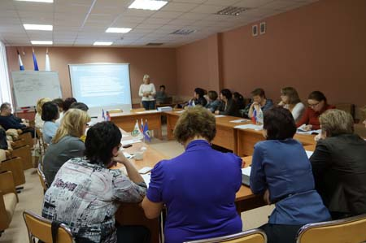
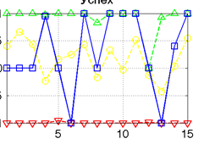
ЗНАЧИМЫЕ ОБРАЗОВАТЕЛЬНЫЕ СОБЫТИЯ
СОСТОЯВШИЕСЯ
ПЛАНИРУЕМЫЕ
Интеллектуальные игры
Дистанционная олимпиада:
личное первенство в предмете:
(физика, математика, информатика)
Мониторинги
Повышение квалификации
Семинары
Конкурсы
Детские конкурсы
III Всероссийская конференция по педагогике одарённости
odar.conf.ru
Дистанционные викторины

Slide 5
ИСТОРИЯ РАЗВИТИЯ ЦЕНТРА
2013 г. – ФИП «Взаимодействие ОУ в дистанционной сети “MastEx”,разработка
программы тьюторского центра развития потенциала и детской одарённости.
2008 г. – развитие направления: от одарённости – к эффективности одаренных
детей, целевые программы регионального уровня.
2006-2012 г. - активное участие в конкурсных программах КПМО и модернизации образования
2011 г. – переосмысление Федеральной концепции развития одарённости,
переход от работы с явно одарёнными детьми к потенциально одарённым.
2004 г. – создание Центра с научно-практическим уклоном по методическому
консультированию учителей, родителей в развитии одарённости детей –
Центр «Дарование», создан Фонд «Дарование»
1992 г. – создание специализированного учреждения для одаренных детей
«Академлицей»
1991 г. – экспериментальная площадка по расширению содержания
образования при СОШ № 9 г. Томска
②

Slide 6
ОСНОВНОЕ НАЗНАЧЕНИЕ ДЕЯТЕЛЬНОСТИ ЦЕНТРА
Тьюторное сопровождение ОУ Томской области в ключевых позициях педагогики одаренности в соответствии с действующим «Положением о работе научно-практического Центра «Дарование»
Основные
технологические направления центра
Создание межмуниципального тьюторского центра как базовой виртуальной площадки для всех региональных центров по работе с одарёнными детьми
Технология “MastEX”
в образователь-ной сети
Технология
ВКС и НИТ
в поддержке различных видов одарённости
Технология
кадрового
обеспечения
Технология открытого образовательного пространства в развитии одарённости детей
③

Slide 7
ТЕХНОЛОГИЯ «MaStEx»
В ОБРАЗОВАТЕЛЬНОЙ СЕТИ
Организация и сопровождение региональной дистанционной образовательной сети в интеллектуально-предметных командных играх
❶
Организация и проведение мониторингов уровня предметных и надпредметных компетенций; коррекционная работа с потенциально одарёнными детьми через личный аудит обучения
❷
Организация и проведение дистанционных первенств в предмете «Личное первенство в предмете»
❸
Психолого-педагогическая поддержка одарённых детей через НИТ
(тест-тренинги по развитию интеллектуальных и социальных компетенций, личный аудит обучения)
❹
Диагностика сформированности компетенций обучающихся начальной школы на этапе развития подростковой одарённости
(форма аттестации IV-классников)
❺
④

Slide 8
ТЕХНОЛОГИИ ВКС И НИТ В ПОДДЕРЖКЕ
РАЗЛИЧНЫХ ВИДОВ ОДАРЁННОСТИ
Организация и проведение мероприятий всероссийского уровня через ВКС-проект «Гимназический союз России» (ежегодно до 20-26 сеансов)
❶
Организация и дистанционное сопровождение образовательных учреждений Томской области в региональной сети
видеоконференцсвязи (ВКС) через систему программных мероприятий, включая взаимодействие центров через ВКС
❷
Очно-заочная / дистанционная Всероссийская конференция «Создание интегрированного образовательного пространств в развитии детской одарённости: детский сад, школа, университет»;
областные тематические конференции по педагогике одарённости.
❸
⑤

Slide 9
ТЕХНОЛОГИЯ КАДРОВОГО ОБЕСПЕЧЕНИЯ
Площадка РВЦИ – стажировочная площадка
(по плану РЦРО, Центра в психолого-педагогическом сопровождении развития одарённости детей: проекты ОУ).
❶
КОУЧИНГОВОЕ СОПРОВОЖДЕНИЕ
Программы коучинга как инструмента ПК нового поколения специалистов в сфере образования (индивидуальное сопровождение по накопительной системе – 36 часов).
❷
ПК:
Модуль «Теория и практика работы с одаренными детьми» – 36 часов
Модуль «Теория и практика междисциплинарного обучения в развитии одарённости» - 36 ч.
Технология компетентостно-ориентированного обучения. Применение технологии «MaStEX» в образовании для реализации ФГОС» - 72 часа
❸
⑥

Slide 10
ТЕХНОЛОГИЯ ОТКРЫТОГО ОБРАЗОВАТЕЛЬНОГО ПРОСТРАНСТВА
В РАЗВИТИИ ОДАРЁННОСТИ:
❶
Сотрудничество с редакцией специализированного журнала «Одарённый ребёнок» по пропаганде опыта работы ОУ Томской области в реализации ВЦП «Одарённые дети»
Сотрудничество с НКО и общественными организациями:
- Фондом Д. Зимина «Династия»
- Фондом «Дарование»
- Управляющими советами
- Коммерческими организациями, бизнес-структурами
❷
Информационное сопровождение:
Сайт mastex.info
Сайт odarconf.ru
Веб-портал odar.most.region (проект)
❸
Консультационно-методическое сопровождение (по заявкам): открытые уроки, мастер-классы, семинары, круглые столы, лектории «Как воспитать одарённого ребёнка»; методическое сопровождение проектов ДОУ
❹
❺
Развитие детской одарённости в системе дополнительного образования и внеучебной деятельности
❻
Ресурсная площадка для ВУЗов РФ по проведению целевых мероприятий в выявлении, поддержке и развитии одаренных детей (олимпиады, диагностики, конкурсы)
⑦

Slide 11
ЭТАПЫ РЕАЛИЗАЦИИ ПРОГРАММЫ ЦЕНТРА
①
Организационный (август-декабрь 2013)

②
Корректирующий (январь-декабрь 2014)


③
Обобщающе-заключительный (январь-декабрь 2015)
④
Итогово-стартовый (запуск новой программы Центра, январь-декабрь 2016)

СТАТИСТИКА СОЦИАЛЬНОГО ПАРТНЁРСТВА
ОУ - ТНЦ СО РАН, МФТИ, МГУ, ГППУ, ТПУ, ТГУ, НРОС РАО, РЦРО, Институт проблем образовательной политики «Эврика», ТОИПКРО, ИМЦ г. Томска, Петербургский государственный педагогический университет, ФГБНУ «Центр исследования проблем воспитания…»
(город Москва)
Приказы, распоряжения ДО, целевые программы
30 направлений
в развитии одарённости детей
Договора оферты
Более
50
договоров
Прямые договора с ОУ
Договора с родительскими комитетами
Договора с различными организациями и ВУЗами
⑧

Slide 12
НОРМАТИВНОЕ И МЕТОДИЧЕСКОЕ ОБЕСПЕЧЕНИЕ РАБОТЫ ЦЕНТРА
ФЕДЕРАЛЬНЫЙ УРОВЕНЬ
РЕГИОНАЛЬНЫЙ УРОВЕНЬ
ЛОКАЛЬНЫЙ
УРОВЕНЬ
Государственная программа Российской Федерации
«Развитие образования»
(2013-2020 гг)
ВЦП «Одарённые дети»
(2013-2015 гг)
Концепция работы с одаренными детьми
Концепция воспитания
«Воспитать гражданина»
Положение об областном научно-практическом Центре «Дарование»
(приказ Департамента общего образования № 171 от 15.03.04)
Целевые среднесрочные программы ОУ по развитию одарённости детей
Национальная образовательная инициатива
«Наша новая школа»
Положение о Межрегиональной командной дистанционной предметной игре
(от 24.01.2012, утверждённой ВЦПРО)
Модульные программы ПК по педагогике одарённости, экспертированные специалистами РЦРО
Учебно-методическая база
по педагогике одарённости
(библиотечный фонд, эл. база выпущенных альманахов, сборников, спец. выпусков)
Концепция по работе с одарёнными детьми РФ
Положение о мониторинге уровня предметных и надпредметных компетенций обучающихся в различных предметных областях по технологии “Mastex” в Томской обл. (распоряжение Департамента образования Томской области от 02.08.13 № 527-р)
Банк тестовых и игровых заданий в различных предметных областях
для 2-х – 4-х, 5-х – 11-х классов
База электронных презентаций по педагогике одарённости
Нормативные акты, инструктивные письма Федерального уровня по отдельным направлениям
поддержки одарённых детей.
Региональное положение о личном первенстве в предмете
(в стадии разработки)
Электронная база тест-тренингов по психолого-педагогическому сопровождению
в развитии интеллектуальных и
социальных компетенций
Положение о диагностике обучающихся начальной школы
на этапе развития подростковой одарённости
⑨
Экспериментальная программа
«Сделай себя сам» (5-10 классы)

Slide 13
ТЕХНИЧЕСКОЕ ОБЕСПЕЧЕНИЕ ЦЕНТРА
Специализированный конференц-зал
Специальная лаборатория видеоконференцсвязи (ВКС)
Наличие локальной вычислительной сети
100% обеспеченность мультимедийными кабинетами
Два канала связи с глобальной компьютерной сетью Интернет
на скорости 10 Мегабит/сек.
4 компьютерных класса (3 стационарных, 1 мобильный)
Наличие промышленных копировальных машин, ризографа
ЖЕЛАЕМЫЙ ЭФФЕКТ:
Внедрение системы ВКС на базе программного сервера TrueConf, подключение 20 удалённых абонентов Томской области и центров без необходимости установки дополнительного оборудования.
⑩

Slide 14
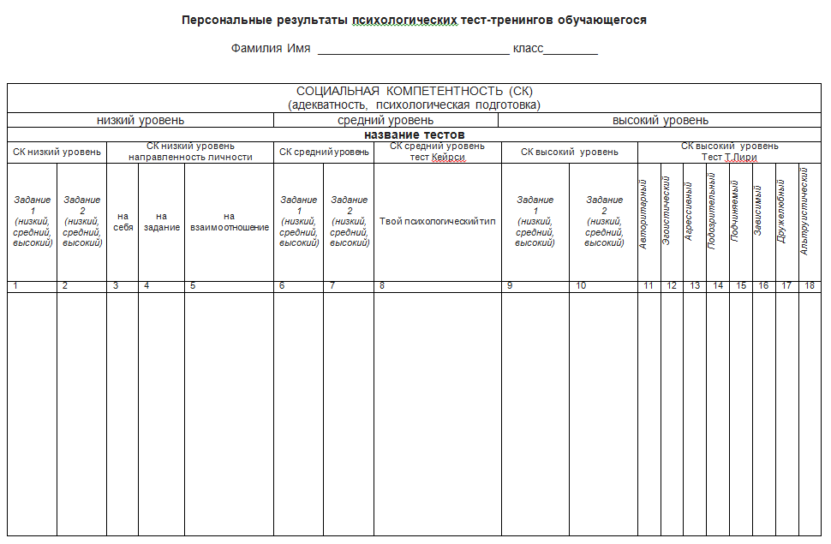
Табл. № 1

Slide 15
Комментарий для заполнения таблицы № 1
Пункты 1, 2, 6, 7, 9, 10 – отметить уровень успешности (Н – низкий, С – средний, В – высокий)
Пункты 3, 4, 5 – заполняется только один пункт, поставьте знак «+» в том столбце, название
которого совпадает с названием информационного сообщения в тесте «направленность личности»
Пункт 8 – напишите психологический тип, который вам выводится на экран в тесте Кейрси.
Пункты 11, 18 – в каждом столбце вести соответствующий текст, который выводится на экран в тесте
Т. Лири
Сделай краткий вывод о своих достижениях в области развития социальной
Компетентности (адекватность и психологическая подготовка)
________________________________________________________________________
________________________________________________________________________
________________________________________________________________________
________________________________________________________________________
________________________________________________________________________
________________________________________________________________________
________________________________________________________________________
________________________________________________________________________
________________________________________________________________________
10. ________________________________________________________________________

Slide 16
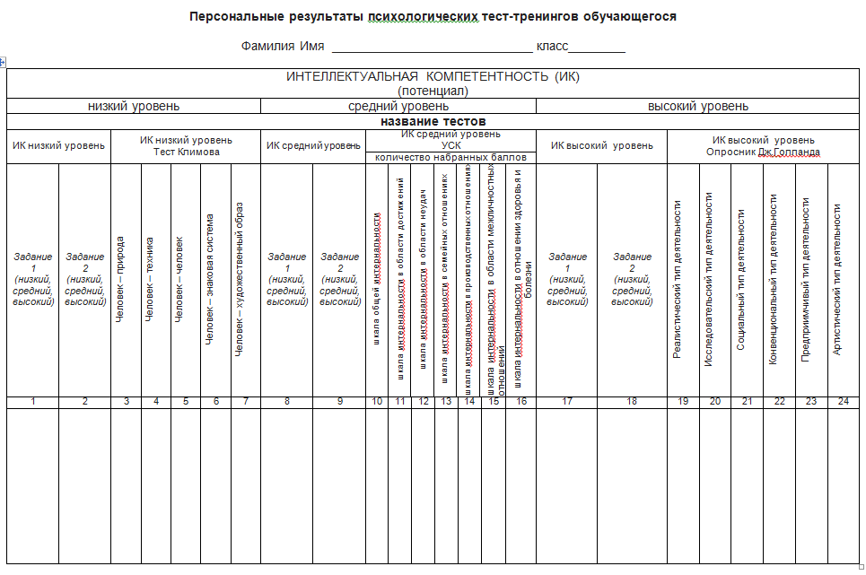
Табл. № 2

Slide 17
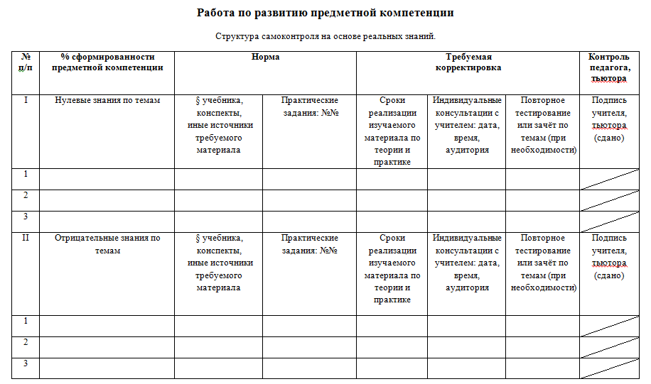

Slide 18
Обучающимися тезисы по теории и практике фиксируются после таблицы
самоконтроля
Каждая сданная тема учителю фиксируется заметкой учителя «Сдано» и
подписью.
Тьютор сопровождает в целом реализацию субъектами образования (учеником,
учителем, родителем) программы обучающихся «Личный аудит», в случае
необходимости вносит корректировки в процесс мотивационного обучения.

